Slide 1

Le Club a besoin de Vous !

Slide 2
Nouvelle Campagne de Partenariat
Nouveaux projets et grandes ambitions !

Slide 3
Vous êtes :
Vous Voulez :
Joueuse, joueur,
Parent,
Chef d’entreprise
Salarié(é)
Volontaire
Participer à ce que le Club Nord Béarn
Perdure,
S’améliore,
Se développe…

Slide 4
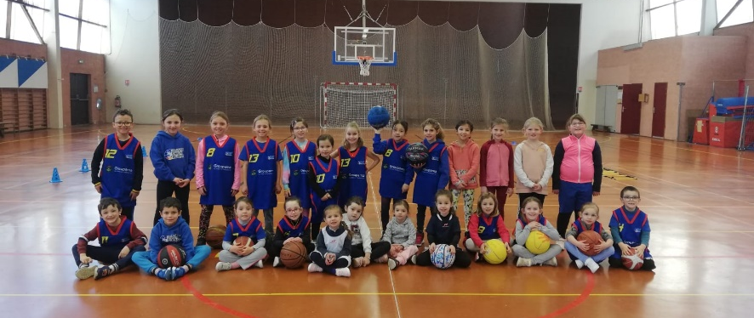
Pour Continuer à disposer sur notre territoire :
D’un club dynamique
D’une école de basket confirmée,
D’équipes féminines et masculines à tous les âges
D’un éducateur sportif diplômé

Slide 5
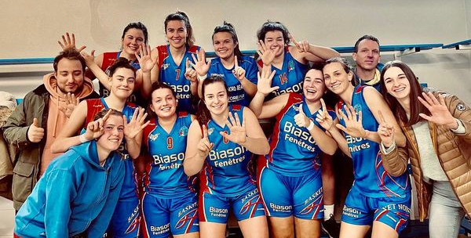
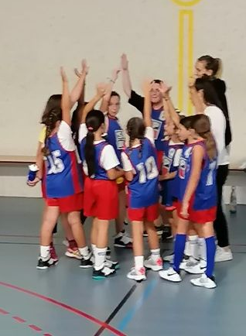
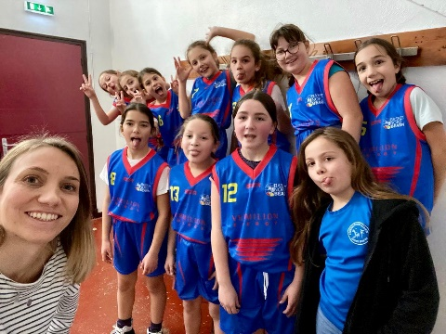
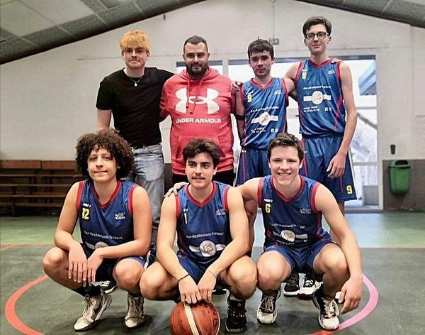
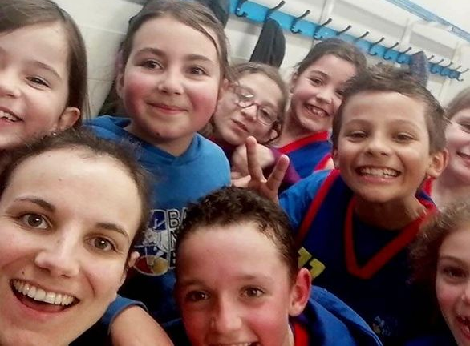
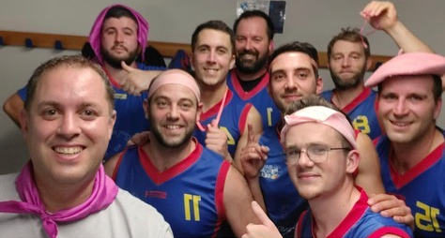
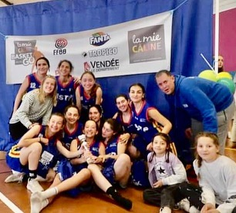
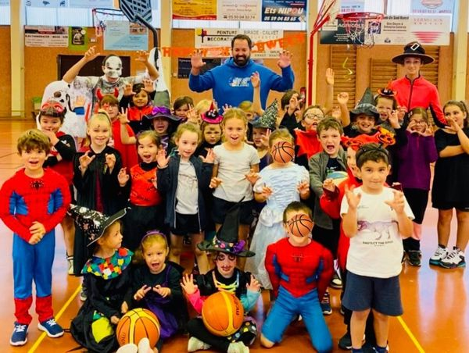
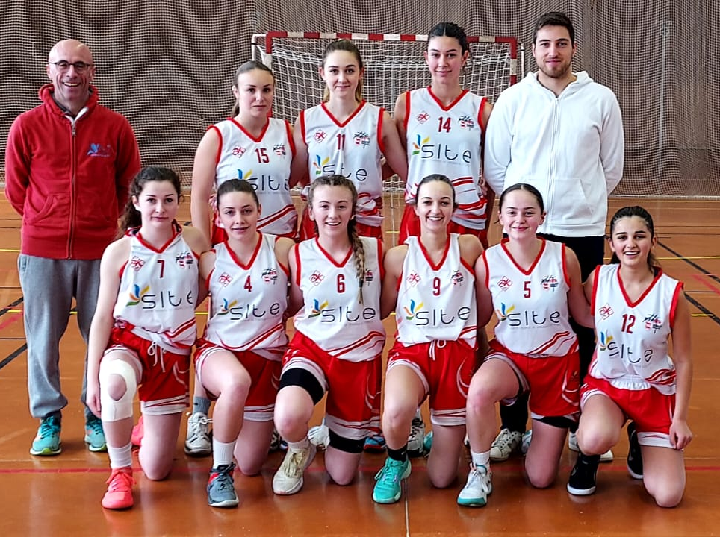
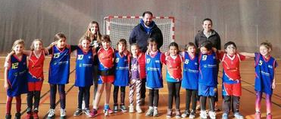
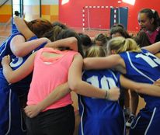
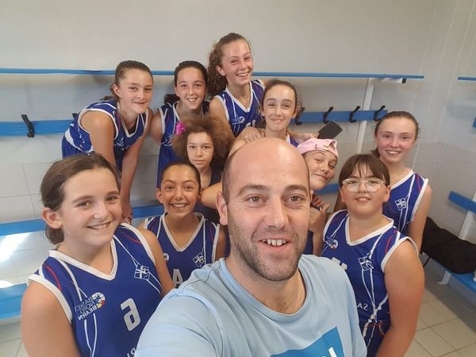
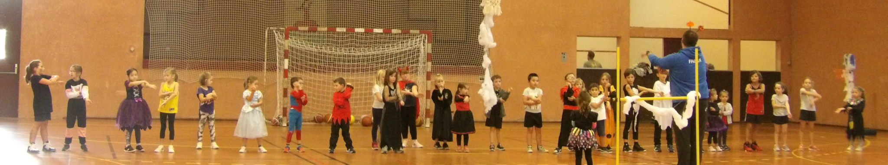
Pour Continuer à vivre ces moments là !

Slide 6
COMMENT AIDER ?
Contactez Murielle Duarte au
06.83.21.48.90
Merci

